Slide 1

Stagepresentatie
SWARCO Nederland B.V.
Olivier Verbeek
#500674699
30/10/14

Slide 2
Inhoud
Over SWARCO Nederland B.V.
Stage opdracht
Uitwerking
Vooruitzicht

Slide 3
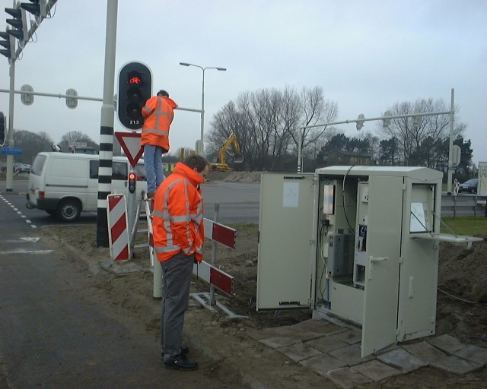
SWARCO AG – Oostenrijk
SWARCO Technology – Denemarken
SWARCO Nederland B.V.
Producten
  Verkeervoorzieningen
  Snelwegsystemen
  Parkeersystemen
  Verkeersregelinstallaties

Slide 4





Klanten
Gemeenten
Provincies
Rijkswaterstaat
Heijmans
BAM
Ziut

Slide 5
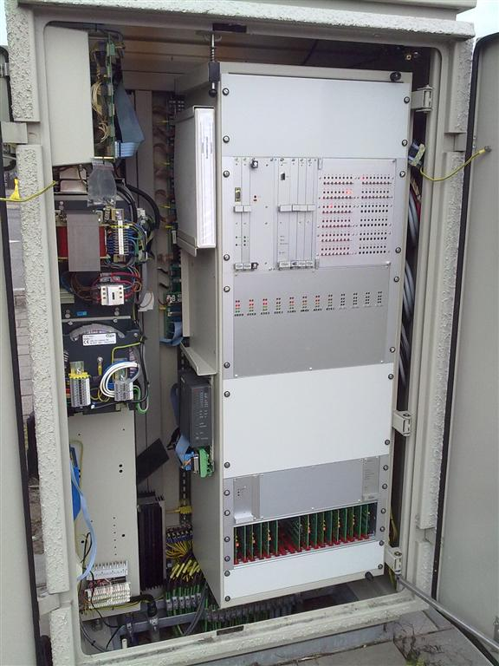
Verkeersregelinstallatie (VRI)
(Touch screen) monitor
Detectoren
CCOL
IVERA Protocol
Ethernet – TCP/IP
Kruispunt specifieke configuratie

Slide 6

Situatie
VRI kruispunt specifieke configuratie
Configuratie wordt veranderd
Upgrades of vervanging
Originele =/= huidige configuratie
Handmatige aanpassingen
Tijdrovend

Slide 7
Stage opdracht
Afdeling Software Ontwikkeling (SWARCO Technology)
Tool ontwikkeling voor service engineers
Windows applicatie
GUI
C++
Configuraties uitlezen, vergelijken en bijwerken
Parameter dump (pDump)

Slide 8
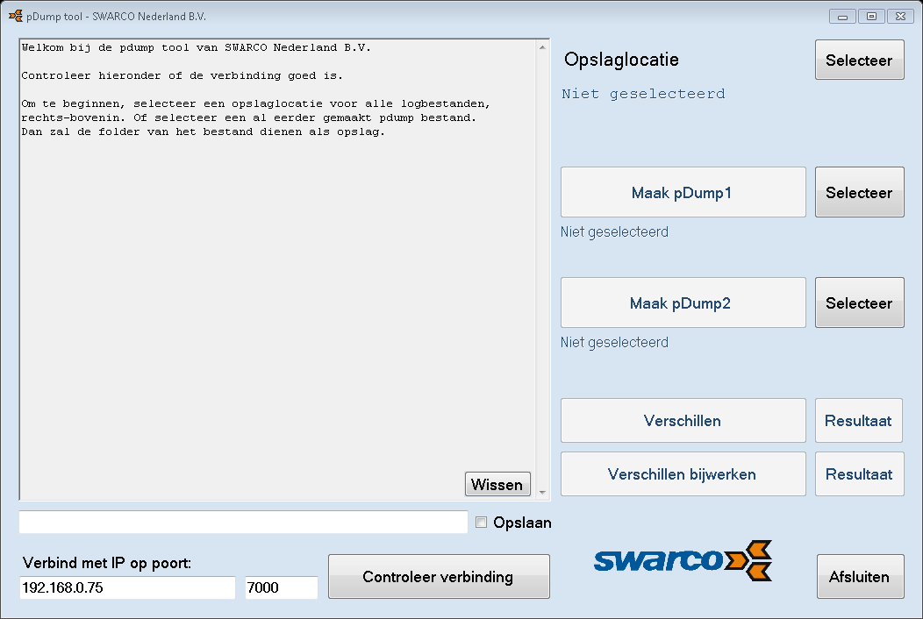
Uitwerking

Slide 9
Uitwerking
Visual Studio 2013
  Designer view
  .NET framework
Windows Sockets (WinSock)
Multi-threaded blocking sockets
  GUI blijft actief

Slide 10
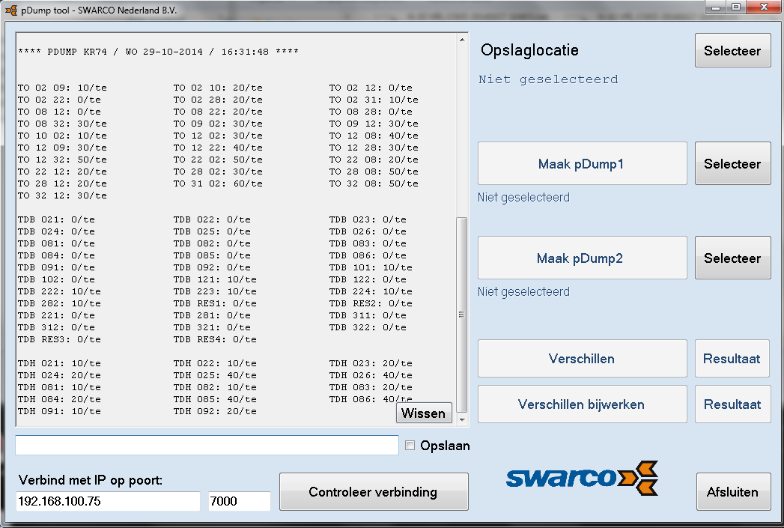
Uitwerking

Slide 11
Vooruitzicht
pDump tool in testfase
Andere opdrachten
  Database?
  …?
pDump tool afmaken n.a.v. feedback

